Slide 1
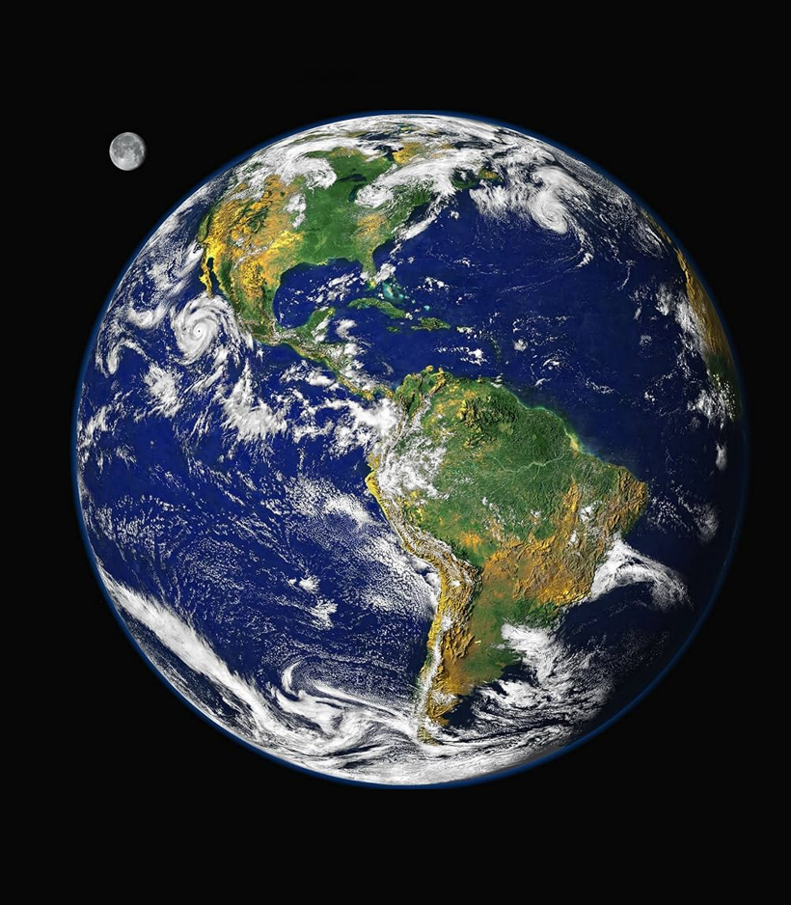
Het vrederijk
dr. Raymond R. Hausoul

Slide 2
Enkele modellen
‘De dagen van Israëls Messias zullen zevenduizend jaar zijn’ (Sanhedrin 97a).
‘De dagen van de Messias zullen veertig jaar duren’ (Sanhedrin 99b).
Amillennialisme
Postmillennialisme
Premillennialisme
Vrederijk = kerk
Nu > Vrederijk
Gods komst
Nu > Gods komst
Vrederijk
Lengte
Regering
Geografie
Eredienst

